Slide 1
Corps purs et mélanges
Chapitre 1 :
Les objectifs de connaissance :
Savoir Citer des exemples courants de corps purs et de mélanges homogènes et hétérogènes ;
Savoir identifier, à partir de valeurs de référence, une espèce chimique par ses températures de changement d’état, sa masse volumique ou par des tests chimiques ;
Citer des tests chimiques courants de présence d’eau, de dihydrogène, de dioxygène, de dioxyde de carbone.
Les objectifs de savoir-faire :
Mesurer des volumes et des masses ;
Savoir mesurer une température de changement d’état ;
Savoir déterminer la masse volumique d’un échantillon ;
Savoir réaliser une chromatographie sur couche mince ;
Savoir mettre en œuvre des tests chimiques, pour identifier une espèce chimique.

Slide 2
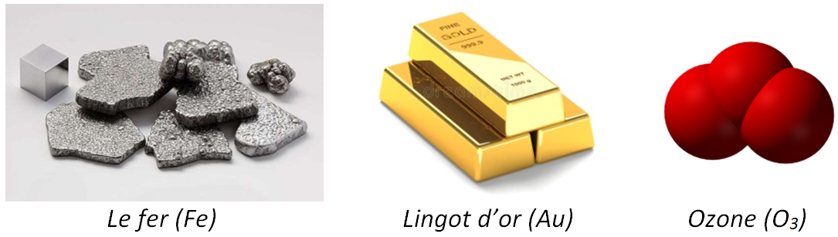
1. Définitions
1.1. Corps purs et mélanges
Définitions :
Une espèce chimique est caractérisée par son aspect (état physique, couleur), par son nom, sa formule chimique et par ses propriétés physiques caractérisées par des grandeurs physiques : solubilité, masse volumique, densité,… ;
Une substance constituée d’une seule espèce chimique est un corps pur ; Il peut exister à l’état solide, liquide ou gazeux ;
Une substance constituée de plusieurs espèces chimiques forme un mélange.
Remarques :
- Un corps pur simple contient uniquement des atomes identiques ;
Exercice : n°12 p21

Slide 3
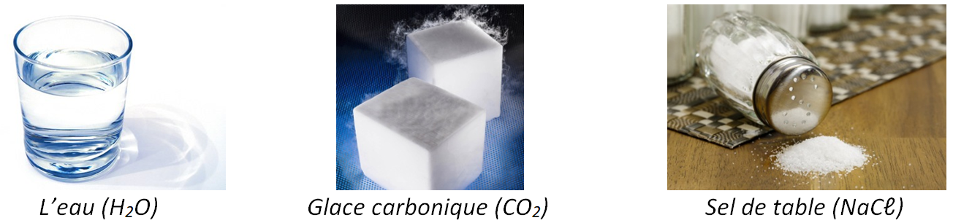
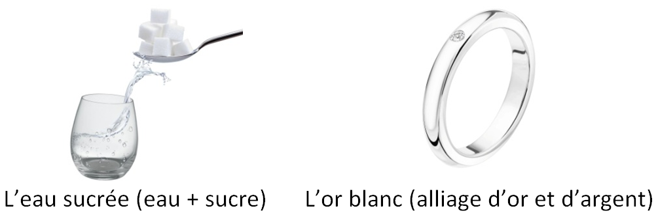
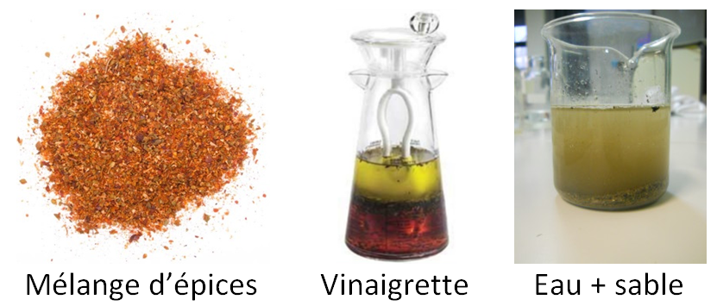
- Un corps pur composé, contient des molécules identiques mais constituées de plusieurs types d’atomes ;
- Un mélange homogène est constitué d’une seule phase : on ne peut pas distinguer à l’œil nu les espèces chimiques qui le compose, elles sont dites miscibles entre elles ;
- Un mélange hétérogène est constitué d’au moins deux phases à l’œil nu. Les espèces sont dites non miscibles entre elles.

Slide 4
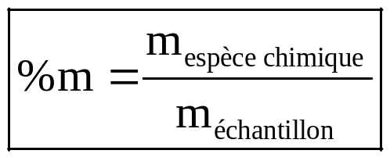
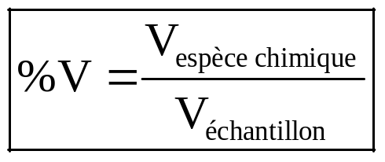
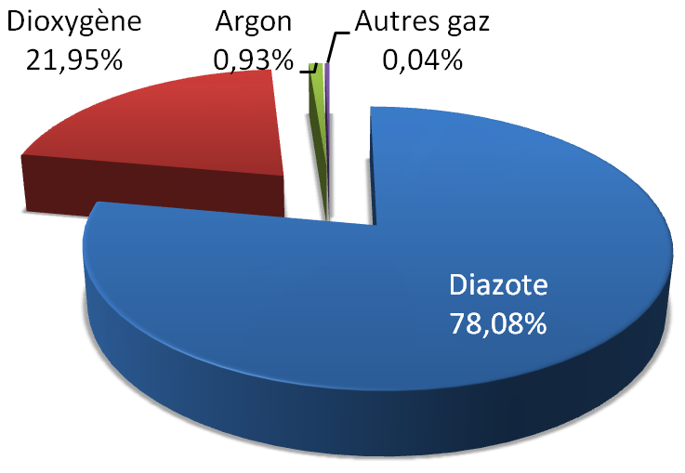
1.2 Composition d’un mélange
- Pourcentage (ou composition) massique d’un mélange :
- Pourcentage (ou composition) volumique d’un mélange gazeux :
Exemple : l’air sec au sol contient 78,08 % de diazote, 20,95 % de dioxygène, 0,93 % d’argon
Exercice : n°13 p21

Slide 5
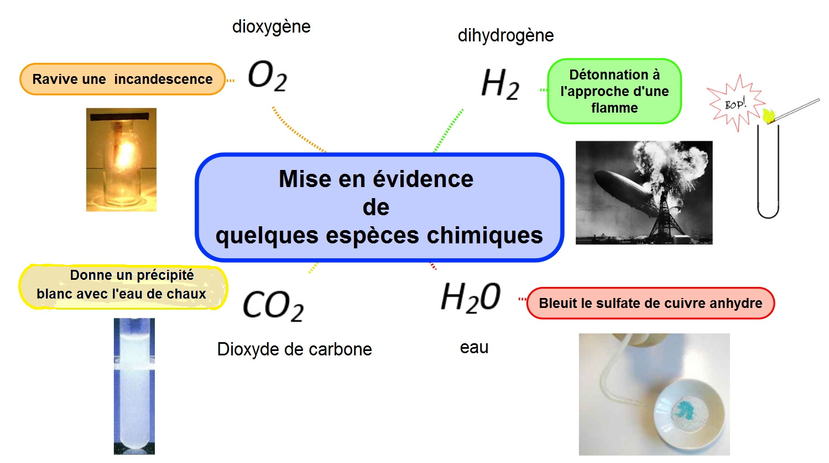
2. Identification d’espèces chimiques
2.1. Par des tests chimiques
2.2. Par des mesures physiques
2.2.1. Températures de changement d’état

Slide 6
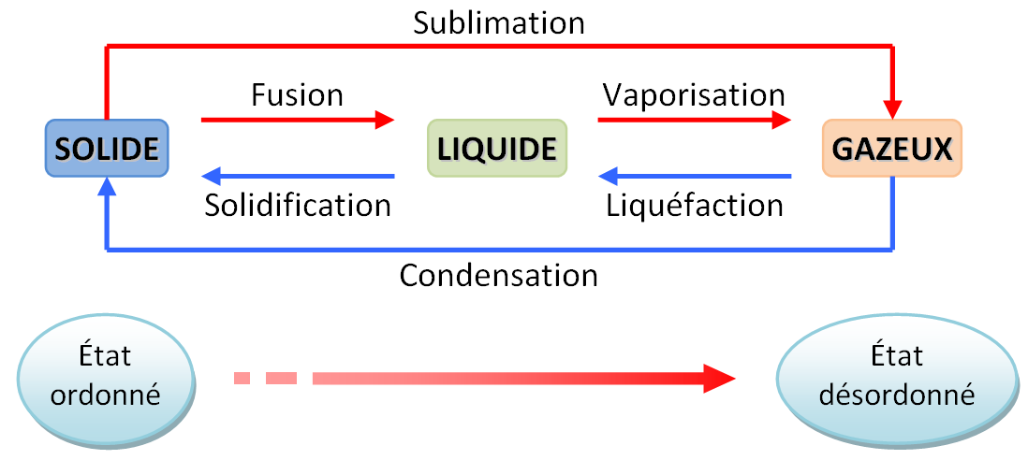
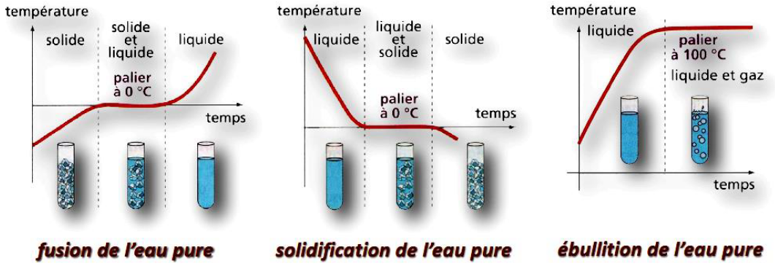
Définition :
À une pression donnée, le changement d’état d’un corps pur se fait à une température constante et caractéristique de ce corps, c’est la température de changement d’état.
Exemple : l’eau

Slide 7
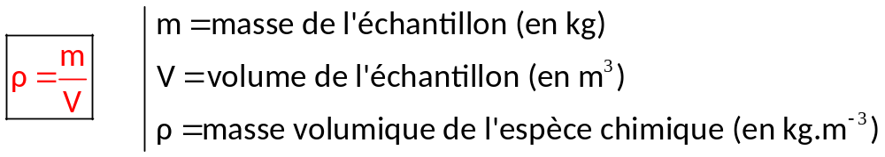
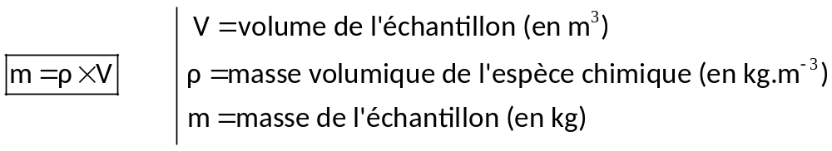
2.2.2. Masse volumique
Définition :
La masse volumique d’une espèce chimique est le quotient de la masse m d’un échantillon de cette espèce chimique par son volume V. Elle se note ρ (ou μ) et s’exprime en kilogramme par mètre cube (symbole : kg.m^{–3}) :
1 m³ = 1000 L
Exemples :
Remarques : masse d’un échantillon
On peut déterminer la masse m d’un échantillon d’une espèce chimique à partir de la masse volumique de l’espèce chimique et du volume qu’occupe l’échantillon :
Exercice : n°31 p24

Slide 8
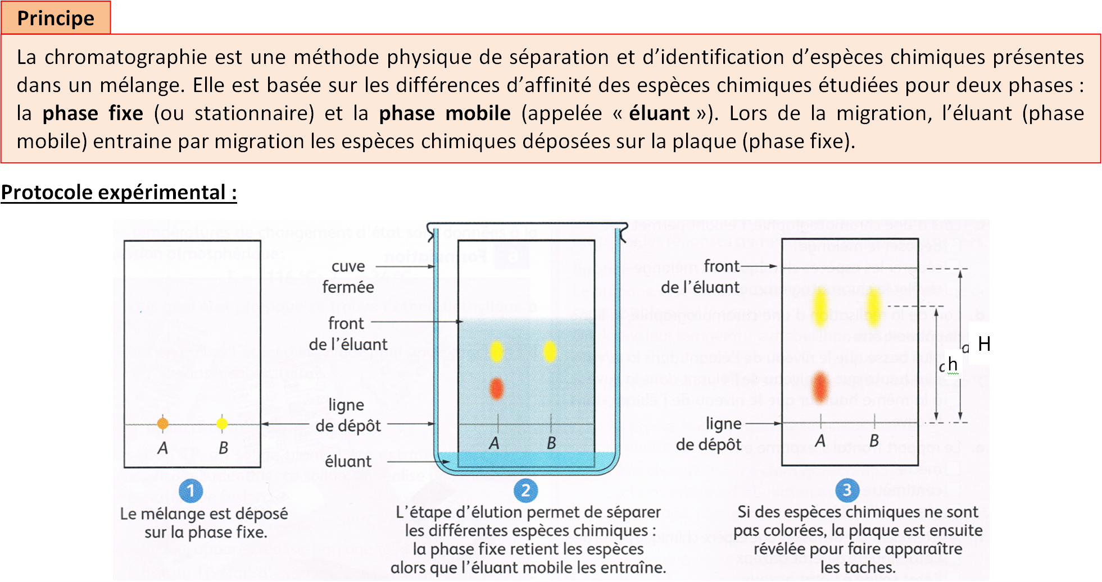
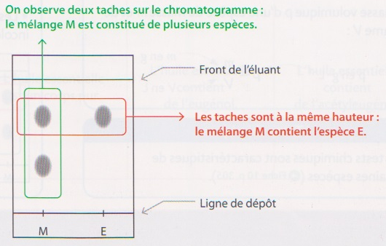
2.3. La chromatographie sur couche mince (ou CCM)
→ L’identification se fait par comparaison des taches avec celles d’espèces chimiques pures connues :

